Slide 1
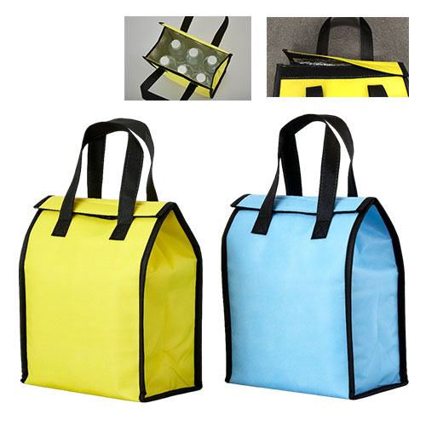


【提案書】
600mlボトルが6本入る保冷温バッグ
特徴
その名のとおり600mlサイズのペットボトルがぴったり6本入る手頃なサイズ感の保冷温バッグです。暑い夏場のお買い物はもちろん、アウトドアのレジャー等にも非常に便利です。
納期
納期スペース
仕様
カラー展開：2色アソート(ブルー、イエロー)
素材：不織布、アルミ蒸着PET
サイズ：約220x280x120(mm)
重量：40g
付属品：取説封入
包装：裸納品
注意事項：ベタ塗り印刷注意
お見積
お見積りスペース

